Slide 1
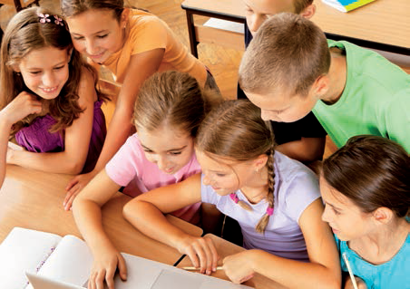
ČOVJEKOVE ŽIVOTNE POTREBE

Slide 2
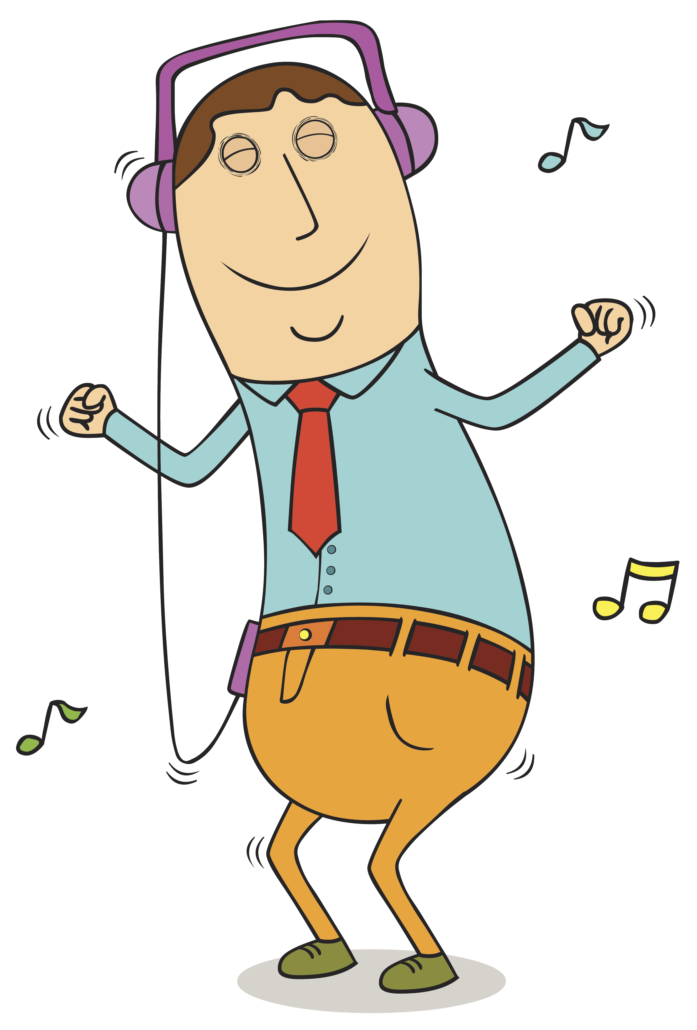
PRED TOBOM JE BURNO RAZDOBLJE
RAZDOBLJE VELIKIH PROMJENA
RAZDOBLJE PUBERTETA
VAŽNO JE DA SAZNAŠ ŠTO VIŠE O PROMJENAMA KOJE TE OČEKUJU
SVATKO OD NAS MORAO JE PROĆI TO RAZDOBLJE, STOGA NEMA STRAHA

Slide 3
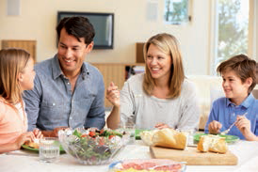
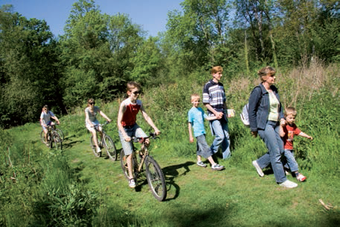
ČOVJEK JE:
BIOLOŠKO BIĆE
DRUŠTVENO BIĆE
MISAONO BIĆE

Slide 4
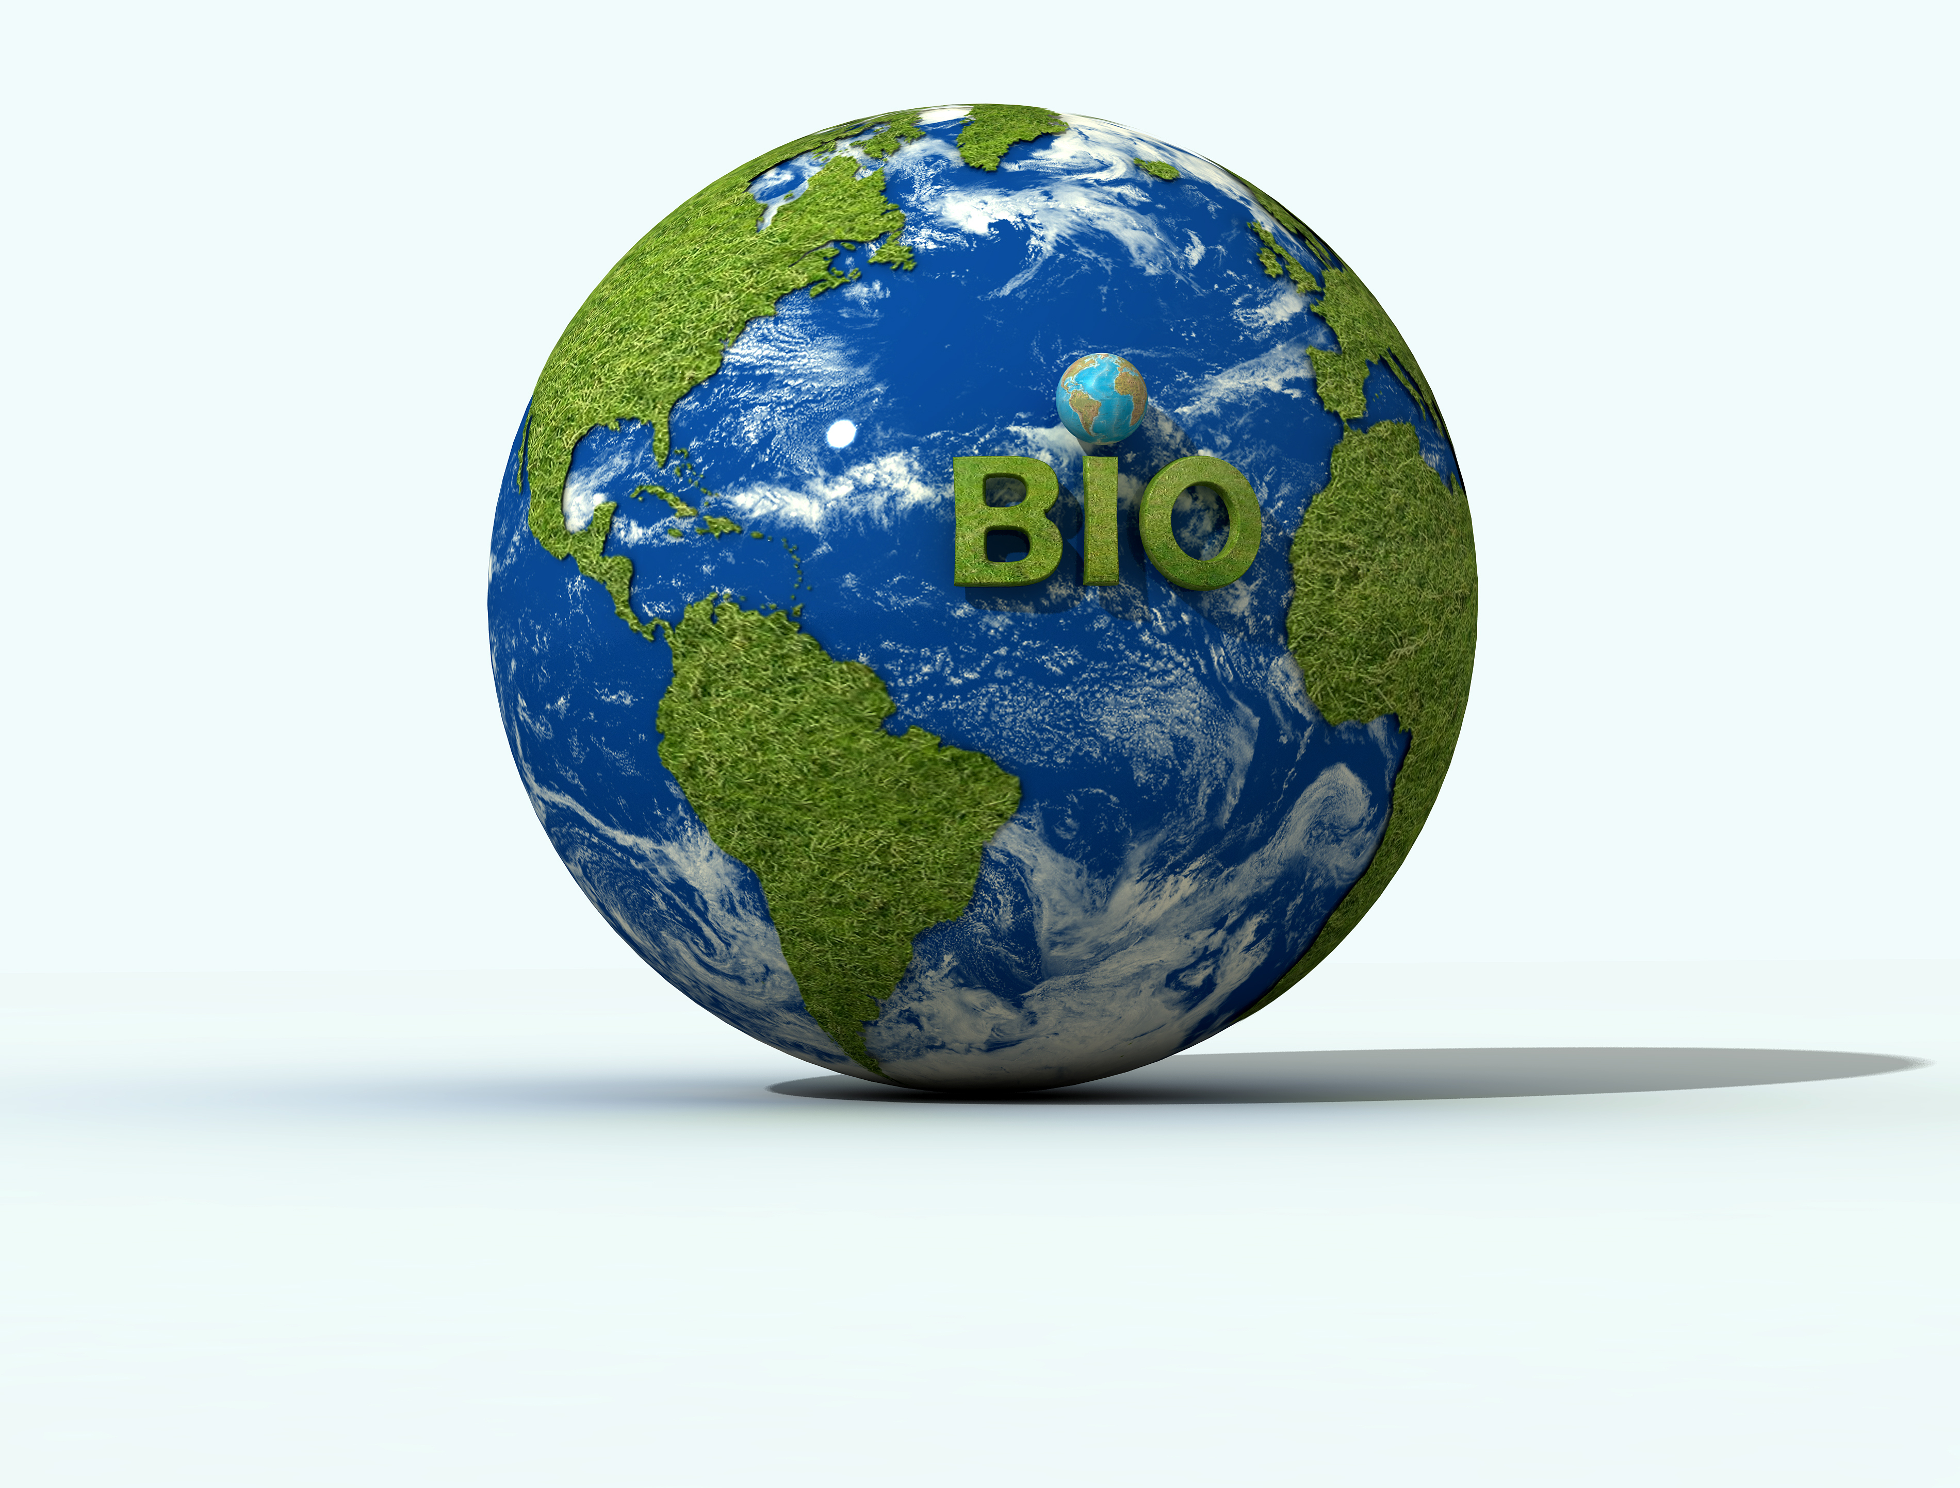
PRIRODNO,BIOLOŠKO BIĆE:
KAO I DRUGI SISAVCI ČOVJEK SE:
KREĆE
HRANI
RASTE
DIŠE
RAZMNOŽAVA
ČOVJEK JE NEODVOJIV OD PRIRODE I SVE ŠTO MU JE POTREBNO DOBIVA OD PRIRODE

Slide 5
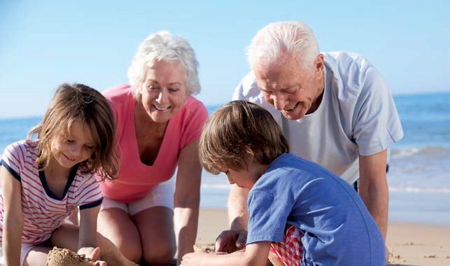
DRUŠTVENO BIĆE:
ČOVJEK JE DIO:
OBITELJI
RAZREDA
DOMOVINE
ČOVJEČANSTVA

Slide 6
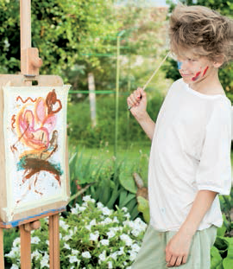
MISAONO BIĆE:
ČOVJEK JE SVJESTAN SEBE I DRUGIH
ČOVJEK SVOJIM SVJESNIM DJELOVANJEM ZADOVOLJAVA ŽIVOTNE POTREBE
ČOVJEK:
UČI
RAZMIŠLJA
BRINE O DRUGIMA
ŠTITI DRUGE
ŠTITI SVOJU OKOLINU

Slide 7
TVOJE OBVEZE SU:
UČITI
TRUDITI SE
POŠTOVATI:
RODITELJE
ČLANOVE OBITELJI
UČITELJE
STARIJE
PRIJATELJE
JELI IZVRŠAVAŠ SVOJE OBVEZE?

Slide 8
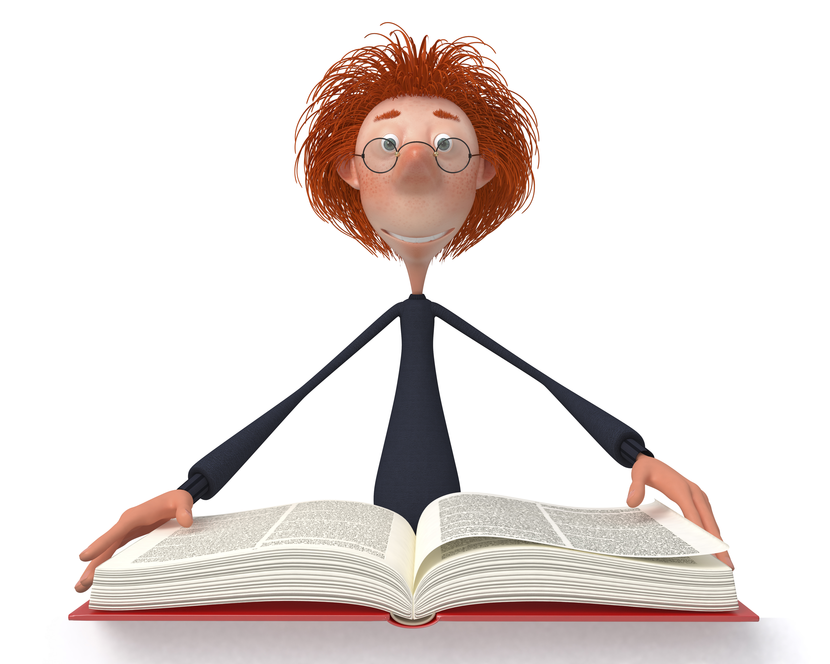
Ponovimo...
1. Što je potrebno čovjeku za održavanje života?
HRANA, KISIK, VODA.
2. Podcrtaj pojmove koji pokazuju da je čovjek biološko biće:
trčati, misliti, govoriti, večerati, družiti se, disati, pjevati
3. Počemu se čovjek razlikuje od životinja?
ČOVJEK SVJESNO DJELUJE.
4. Nabroji neka prava učenika u školi.
PRAVO NA OBRAZOVANJE, PRAVO NA SLOBODU IZRAŽAVANJA...

Slide 9
KOD KUĆE:
NAVEDI SVOJA PRAVA I OBAVEZE
PRONAĐI KONVENCIJU O PRAVIMA DJETETA UJEDINJENIH NARODA

